Slide 1
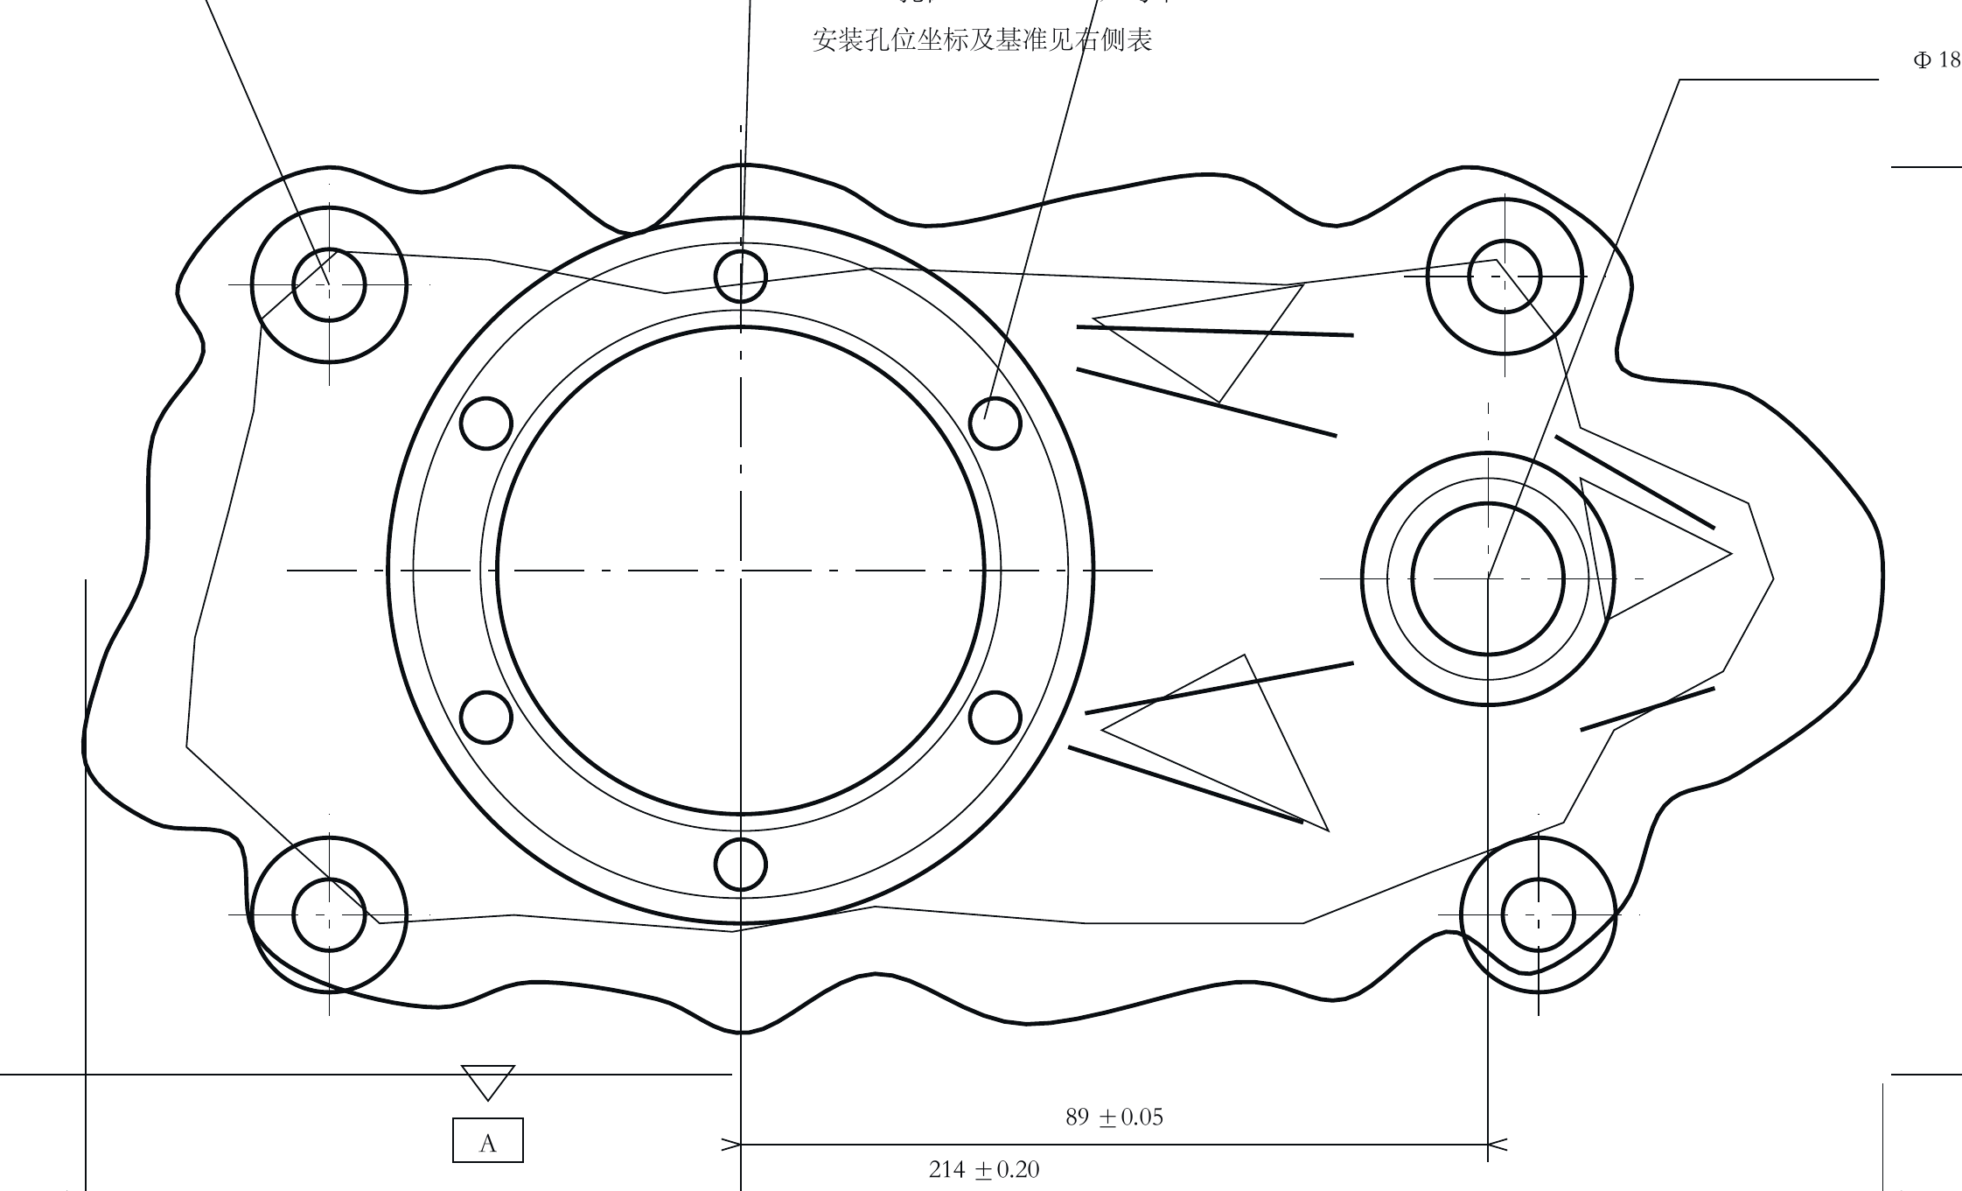
GRAPHCAUSE 图因智检工业质量智能系统
面向新能源汽车零部件
工程图纸智能审查
多模态 AI 辅助签发前审图，
让每一条异常都能回到原图核实。
案例图 精密异形减速器端盖
企业方案与试点验收
Notes:
请客户先看端盖的主孔。图面上仅一个字母数字组合发生变化，就可能让两处加工依据产生分歧。后面用同一零件展示这一问题。

Slide 2
GRAPHCAUSE 图因智检工业质量智能系统
02
图纸签发前的三类审查任务
一张端盖图从设计流向工艺与质量部门，每个环节需要回答的问题不同。
设计校对
这张图能否明确追溯到负责人？
核对图号、版本和设计栏。传递给下游的文件应能对应到唯一记录。
工艺会签
两处标注是否规定了同一加工要求？
将主视图、放大图与技术要求放在一起看，找出同一孔或配合面的冲突。
质量放行
退回时能否指明改哪一处？
交付带页码的原图位置与冲突值，设计人员据此核实、修图并重新提交。
Notes:
企业可从现有签发节点前增加一次预审。以本案例为例，图号和日期属于文件控制，公差和粗糙度一致性属于跨视图审核。

Slide 3
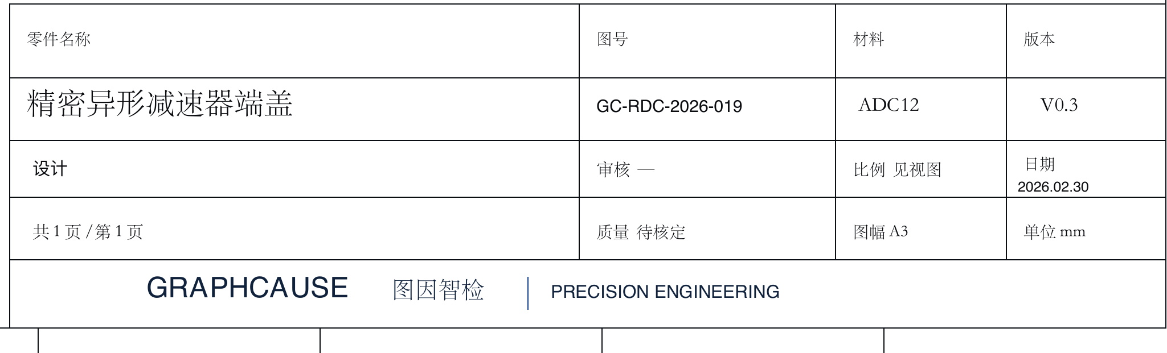
GRAPHCAUSE 图因智检工业质量智能系统
03
多模态 AI 如何审查工程图
平台视觉审查模块把整页和局部放大图同时交给模型，并随图提供本次适用的企业规则。
多尺度读图
整页保留视图关系，底部全宽切片保留相邻栏位，右下图签进一步放大，辨认细线、小字和空格。
按规则提出结论
模型逐项写出看到了什么、位于哪一页哪一处，以及图面内容为何触发规则。
图签高倍局部 · 字段所在的格子也是判断依据
程序核验模型证据
服务端核对规则适用性，按规则用矢量或数值证据复算。证据不足的条目交给审核人。
本页为平台 AI 能力。后续端盖案例由本地规则与图形比对独立运行。
Notes:
平台模型分支要求返回逐条可见证据、判定理由和异常位置。模型参与视觉理解，企业规则约束结论。本地演示使用端盖图框、图形参考和数值复核，没有调用视觉模型。

Slide 4
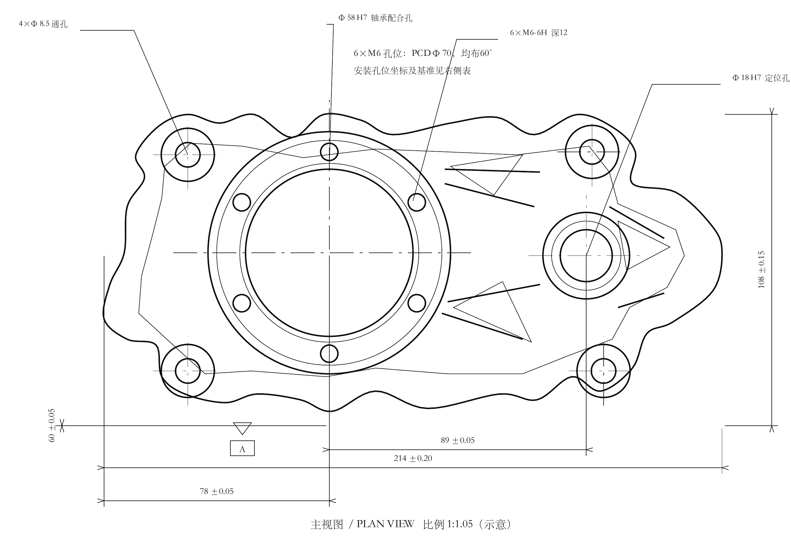
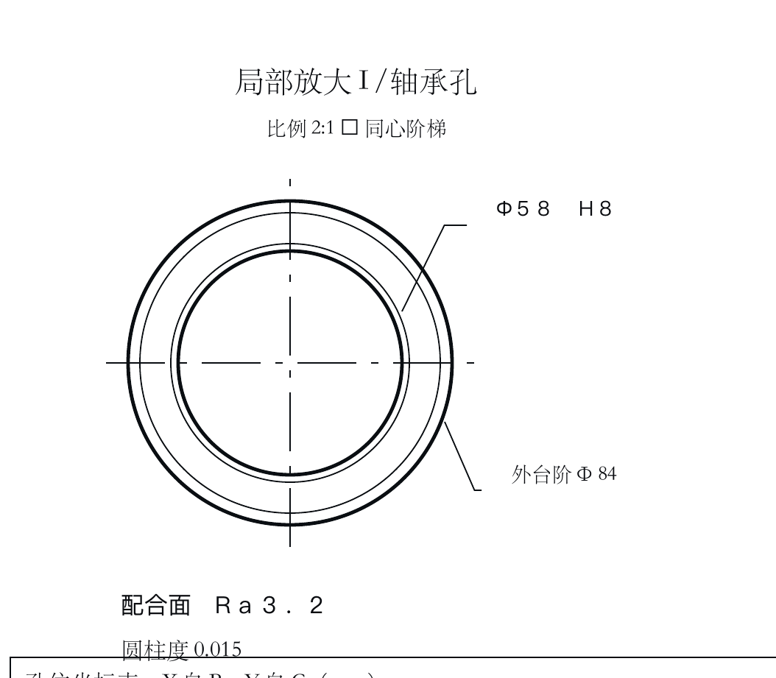
GRAPHCAUSE 图因智检工业质量智能系统
04
同一轴承孔出现了两种公差带
异常图中的两处标注都能读通。判定冲突的前提，是确认它们指向同一 Φ58 轴承孔。
主视图
局部放大 I
Φ58 H7
Φ58 H8
系统标出两处证据。设计人员核定应采用的公差带，修订后再运行同一条规则。
Notes:
H7 与 H8 各自都是可能的设计值。演示通过案例已适配的视图区域锁定同一轴承孔，提示设计人员确认设计意图。

Slide 5
GRAPHCAUSE 图因智检工业质量智能系统
05
十项规则覆盖八项流程检查和两项技术检查
流程检查用于确认图纸身份和责任记录，技术检查用于核对同一特征在不同位置的标注。
01 企业 Logo
比对图签中的品牌图形
05 日期有效性
解析实际日历日期
02 图纸名称
检查名称是否填写、是否为占位符
06 版本号
核对项目规定的版本格式
03 图号一致性
核对编号格式及页首与图签图号
07 状态与签审
按试制或受控阶段核对审核要求
04 设计责任方
读取人员姓名或允许的团队名称
08 页码与总页数
与 PDF 的实际页序、页数比对
09 轴承孔配合标注
10 配合面粗糙度
比对主视图和局部放大图中的 Φ58 孔公差带。
比对局部图 Ra 值与技术要求第 2 条的 Ra 值。

Slide 6

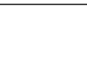










GRAPHCAUSE 图因智检工业质量智能系统
06
同一端盖图改动六处，六项均被检出
案例 GC-RDC-2026-018 / V0.3 正常图 10 项通过 异常图 6 项异常、4 项通过
检查项
正常图纸
异常图纸
为什么检出
企业 Logo
图签指定区域缺少图形标志。
六边形图标齐全
仅保留品牌文字
图号一致性
页首仍为 018，同一张图出现两个图号。
图签尾号 018
图签尾号 019
设计责任方
无法从图签追溯设计责任方。
GRAPHCAUSE
设计栏空白
日期有效性
2026 年 2 月只有 28 天。
2026.11.08
2026.02.30
轴承孔配合
主视图为 H7，局部图为 H8。
Φ58 H7
Φ58 H8
配合面粗糙度
技术要求为 Ra1.6，局部图为 Ra3.2。
Ra1.6
Ra3.2
前四项为流程异常，后两项为技术异常。图纸名称、版本号、状态与签审、页码均通过。
Notes:
这是一对受控演示样本。横向看每一行，比较图面证据，再看判定原因。图号以页首为对照，粗糙度以技术要求第 2 条为对照。

Slide 7
GRAPHCAUSE 图因智检工业质量智能系统
07
审核人如何处理一条异常
以端盖配合面为例。工作台保留两处读数和图面位置，审核人可以直接核对设计意图。
查看异常
局部放大 I
点击粗糙度异常项，工作台放大原图。编号将结果条目与图面标记关联。
核对依据
局部标注为 Ra3.2，同一配合面的技术要求为 Ra1.6。报告写明两个读数与位置。
技术要求第 2 条
Ra1.6
确认与复检
设计人员核定要求并修订 PDF，复检同一规则。质检结果可导出为 JSON，供项目记录使用。
Notes:
在工作台点选证据后可放大，再返回全图。确认加工值及最终签发由企业负责。

Slide 8
GRAPHCAUSE 图因智检工业质量智能系统
08
企业试点的工作范围与交付物
以一种零件图和一个签发环节起步。每增加一种版式，先明确哪些规则适用。
范围确认
客户提供脱敏图纸与现行签审规范
共同确定图框、必填栏、适用阶段、例外条件和独立验收样本。
适配与回归
交付规则清单、图框映射与回归结果
用正常、异常及易混淆样例检验规则，记录变更对旧样本的影响。
运行与交接
交付工作台、部署说明与验收报告
本地可独立演示。内网运行、模型推理位置、身份接入和留存策略由双方定范围。
研发质量部门负责审图口径与签发责任，信息部门确认运行环境和数据边界。
Notes:
新增图种、历史数据迁移、文管接口及模型部署分别估算。两张演示图不能代替客户验收集。

Slide 9
GRAPHCAUSE 图因智检工业质量智能系统
09
验收与投入测算
在独立样本上与人工审图记录对照，先衡量能检出什么，再评估节省多少复核工时。
检出质量
按规则分别统计漏报与误报
以工程师标注为基准，同时列出待复核数量，避免只看一个综合通过率。
工程可用性
工程师能否点开原图，确认退回原因？
记录证据定位正确率，并比较人工审查与系统辅助审查的每图中位用时。
预算依据
分开核算实施投入与持续运行费用
按年审图量和实测平均耗时差折算工时价值，再计入适配、推理、运维及变更成本。
试点启动条件 选定一类图纸、一位规则负责人和一批未参与适配的验收图纸。
Notes:
双方先约定每项指标的样本范围和目标值，再开始验收。若模型或规则改版，用同一基准重测。测算金额由客户输入，演示数据只说明机制。

